Slide 1




PROGRAMAS PARA EL DESARROLLO Y EL FORTALECIMIENTO
INSTITUCIONAL MUNICIPAL
29 Y 30 septiembre 2015 Guadalajara, Jalisco

Slide 2


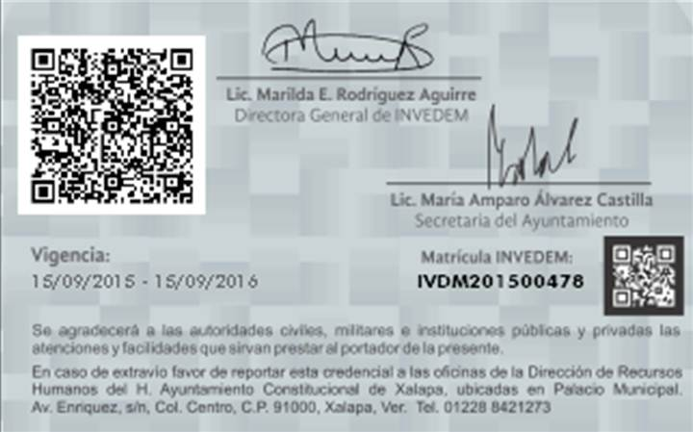
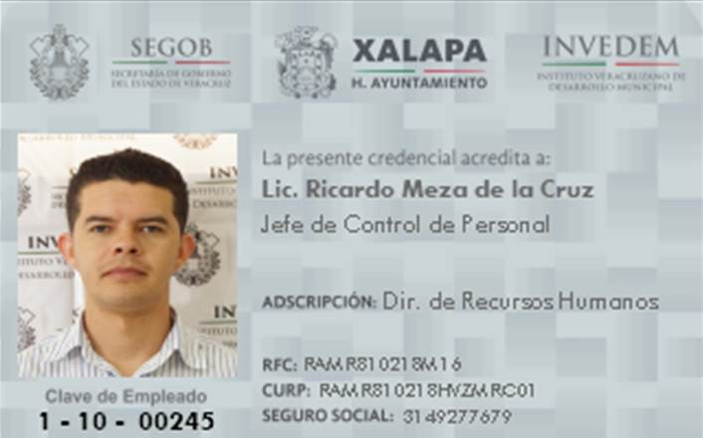
REGISTRO DE SERVIDORES PÚBLICOS MUNICIPALES.- Con el llenado de su registro al sistema de base de datos, toma de fotografía y datos laborales se obtienen:
Credencialización.- Doble función datos laborales con cargo, numero de personal, logo del municipio y firma del P.M., y registro con matricula al programa de cursos y talleres de capacitación impartidos por el instituto, ya no llenan fichas de registro solo se escanea su credencial. Código QR.
Valida como identificación para tramitar pasaporte, visa, en el senado, congreso federal, retenes militares o navales, cuenta con holograma de seguridad

Slide 3

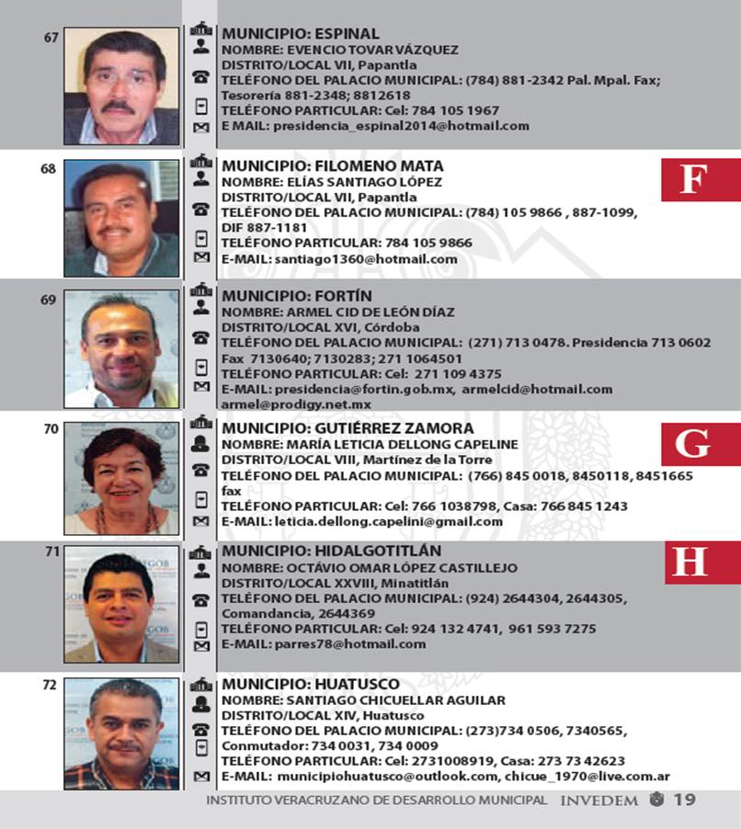
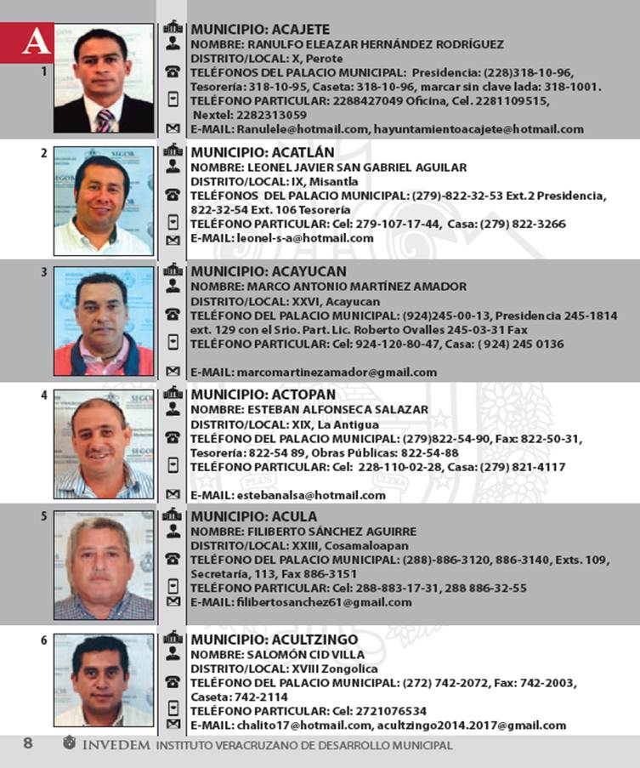
Directorios de Funcionarios municipales (Presidentes Municipales, Síndicos, Regidores, Tesoreros, Contralores, Secretarios del Ayuntamiento, Presidentas y Directoras del Dif).

Slide 4
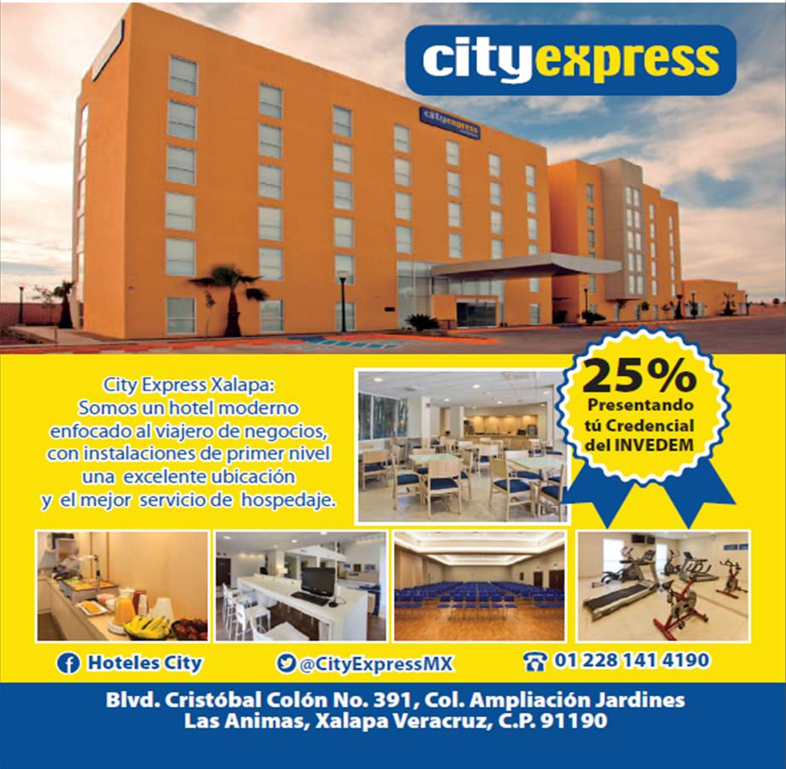
BENEFICIOS CON LA CREDENCIALIZACIÓN
Ingreso a los cursos sin demora, disminución de consumo de papel, control en el monitoreo de participación de cada servidor público por municipio y perfiles, datos y estadísticas in situ.
Derivado del convenio de colaboración con la cámara de comercio con el objeto de brindar ventajas y descuentos a los gobiernos municipales y vincular con la economía formal se promovieron descuentos al presentar la credencial Invedem en:
Hospedaje (hoteles con convenio con invedem, esto beneficia al Municipio pues no requiere convenio de cada municipio para obtener descuentos).
Restaurantes y de comida rápida, Papelerías y Zapaterías.

Slide 5
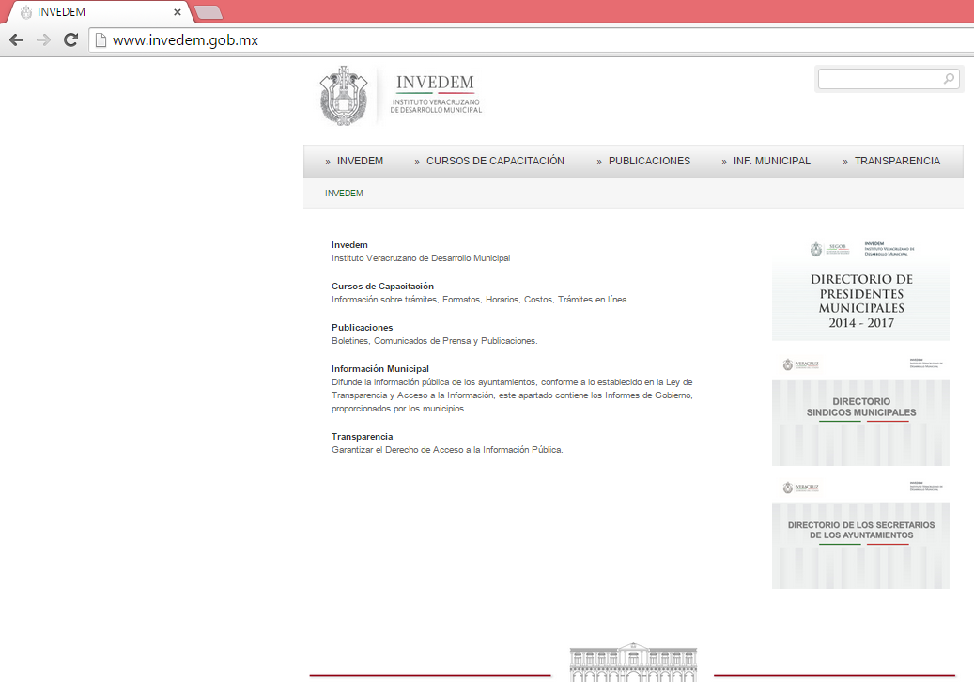
LOS PRODUCTOS DE LA CREDENCIALIZACIÓN COMO SON LOS DIRECTORIOS SIRVEN PARA:
RETROALIMENTAR LA PAGINA WEB DEL ORGANISMO.
FOMENTAR ENCUENTROS Y REDES DE SERVIDORES PÚBLICOS POR PERFILES.
DISTRIBUCION DE DIRECTORIOS A DELEGACIONES FEDERALES, DEPENDENCIAS ESTATALES Y ORGANISMOS.

Slide 6
CAPACITACIÓN Y PREFESIONALIZACIÓN:
1ra. Etapa INDUCCIÓN A LA ADMINISTRACIÓN PÚBLICA Y AL GOBIERNO MUNICIPAL.- Durante el periodo de autoridad electa no protestada se les convoca a los Presidentes Municipales, Síndicos y Regidores electos acreditados con su constancia de mayoría y sus equipos de transición.
Se realizan 10 jornadas 1 por región, en grupos de 20 a 22 municipios por jornada, participan de 8 a 20 personas por municipio según su estructura, la jornada es de 1 día de 9:00 am a 9:00 pm. El objeto es darles a conocer de forma general los programas de cada Secretaría de despacho o entidad, aplicable al municipio y requisitos para acceder. Participa el Congreso del Estado por conducto de la Secretaría de Fiscalización para darles a conocer lo mas importante de su recepción; la Oficina de programa de Gobierno con la Secretaría de Finanzas para informarles de forma general la importancia de elaborar el Plan Municipal de Desarrollo vinculado con el Federal y Estatal. Las dependencias se seleccionan de conformidad con las comisiones municipales que establece la ley orgánica del municipio libre, pues es una primer etapa de inducción en esta etapa se les vincula con cada dependencia. Se les explica como se instala el ayuntamiento, como elaborar su primer acta de cabildo, como preparara el protocolo para rendir protesta el cabildo y designar comisiones y nombramientos.

Slide 7
CAPACITACIÓN Y PREFESIONALIZACIÓN:
2da. Etapa CAPACITACIÓN POR PROGRAMA.- Durante el periodo de autoridad electa no protestada se les convoca a los Presidentes Municipales, a Síndicos, o Regidores electos acreditados con su constancia de mayoría y de sus equipos de transición quien de acuerdo al perfil habrá de ocupar el cargo según el tema.
Se imparte sobre 1 único tema, participan 2 a 4 personas por Municipio, una sola jornada de 1 día en horario de 9:00 am a 15:00 hrs. tiene por objeto darles a conocer de forma especifica sus obligaciones, plazos de cumplimiento y como presentar su producto ejemplo:
a) Jornada con la Secretaría de Protección Civil.- Participan dependencias estatales y federales como el Centro Nacional de Prevención de Desastres (CENAPRED), lo que permite prepararlos para elaborar y/o actualizar el Atlas de riesgo, conocer oportunamente los requisitos que las leyes federales y estatales establecen para designar al Director de Protección Civil, conocer los programas y servicios de la secretaría y dependencias en esta materia..

Slide 8
CAPACITACIÓN Y PREFESIONALIZACIÓN:
b) Jornada con la Secretaría de Seguridad Publica, Consejo Estatal de Seguridad, Prevención del Delito y Fiscalia.- Participan todas dependencias estatales en materia de seguridad, lo que permite prepararlos para elaborar y/o actualizar el Programa de Prevención, conocer oportunamente los requisitos que las leyes federales y estatales establecen para designar al Director de Seguridad Pública o Comandante de policía municipal preventivo, conocer los programas y servicios de la secretaría y dependencias en esta materia, se les vincula con los encargados por regiones de seguridad y ministerio público.
3ra Etapa. Autoridades en Funciones. Una vez instalado el Ayuntamiento e integrado su estructura administrativa y distribuida comisiones se inicia la fase de capacitaciones por perfiles y materias.
Encuentro de Presidentes y Presidentas municipales.
Encuentro de Síndicos
Encuentro de Regidores (Curso simultaneo en 1 y 1/2 días por comisiones edilicias).
Encuentro de Secretarios del Ayuntamiento, Tesoreros, Contralores

Slide 9
COMISIÓN | DEPENDENCIA O ENTIDAD EXPOSITORA
I. Hacienda y Patrimonio Municipal; | SECRETARIA DE FINANZAS Y PLANEACIÓN
II. Educación, Recreación, Cultura, Actos Cívicos y Fomento Deportivo; | CONSEJO NACIONAL DEL FOMENTO EDUCATIVO
 | COORDINACIÓN ESTATAL DE BECAS
 | INSTITUTO VERACRUZANO DEL DEPORTE
 | COORDINACIÓN ESTATAL DE JUNTA DE MEJORAS
III. Policía y Prevención del Delito | DIR. GRAL. DE PREVENCION Y REINSERCIÓN SOCIAL
 | CONSEJO ESTATAL DE SEGURIDAD PÚBLICA
 | PROCURADURIA DE JUSTICIA
IV. Tránsito y Vialidad; | TRANSITO DEL ESTADO/ PLAN MOVILIDAD FACULTAD DE ARQUITECTURA
V. Salud y Asistencia Pública; | SECRETARIA DE SALUD
VI. Comunicaciones y Obras Públicas; | FACULTAD DE ARQUITECTURA
VII. Asentamientos Humanos, Fraccionamientos, Licencias y Regularización de la Tierra; | INSTITUTO DE VIVIENDA/ DIRECCIÓN DE ORDENAMIENTO TERRITORIAL DE LA SEDESOL ESTATAL/ FACULTAD DE ARQUITECTURA/SEDATU
VIII. Participación Ciudadana y Vecinal; | CONTRALORÍA GENERAL DEL ESTADO
IX. Limpia Pública; | SECRETARIA DE MEDIO AMBIENTE/PROCURADURIA ESTATAL DE MEDIO AMBIENTE
X. Fomento Agropecuario; | SECRETARIA DE DESARROLLO AGROPECUARIO, RURAL Y PESCA /SAGARPA
XI. Comercio, Centrales de Abasto, Mercados y Rastros; | SECRETARÍA DE DESARROLLO ECONÓMICO/ MEJORA REGULATORIA
XII. Agua Potable, Drenaje, Alcantarillado, Tratamiento y Disposición de Aguas Residuales; | COMISIÓN DEL AGUA DEL ESTADO DE VERACRUZ / COMISIÓN NACIONAL DEL AGUA –CONAGUA
XIII. Ornato, Parques, Jardines y Alumbrado; | FACULTAD DE ARQUITECTURA
XIV. Ecología y Medio Ambiente; | SECRETARIA DE MEDIO AMBIENTE
XV. Registro Civil, Panteones y Reclutamiento; | REGISTRO CIVIL
XVI. Gobernación, Reglamentos y Circulares; | INSTITUTO NACIONAL PARA EL FEDERALISMO Y EL DESARROLLO MUNICIPAL-INAFED
XVII. Equidad de Género; | INSTITUTO VERACRUZANO DE LAS MUJERES
XVIII. Bibliotecas, Fomento a la lectura y Alfabetización. | BIBLIOTECA DE LA CIUDAD DR. RAMON HUGO HERNANDEZ PEREDO
XIX. Turismo. | SECRETARIA DE TURISMO
XX. Promoción y defensa de los Derechos Humanos; | COMISION ESTATAL DE LOS DERECHOS HUMANOS/ COMISION NAC. PARA EL D. DE LOS PUEBLOS INDIGENAS- CDI
XXI. Ciencia y Tecnología. | CONSEJO VERACRUZANO DE CIENCIA Y TECNOLOGIA
 | DIRECCIÓN GENERAL DE INNOVACIÓN TECNOLOGICA
COMISION ESPECIAL | SECRETARIA DE PROTECCIÓN CIVIL
COMISION ESPECIAL | INSTITUTO VERACRUZANO DE ACCESO A LA INFORMACIÓN
COMISIÓN ESPECIAL | SUBSECRETARIA DE LA JUVENTUD

Slide 10
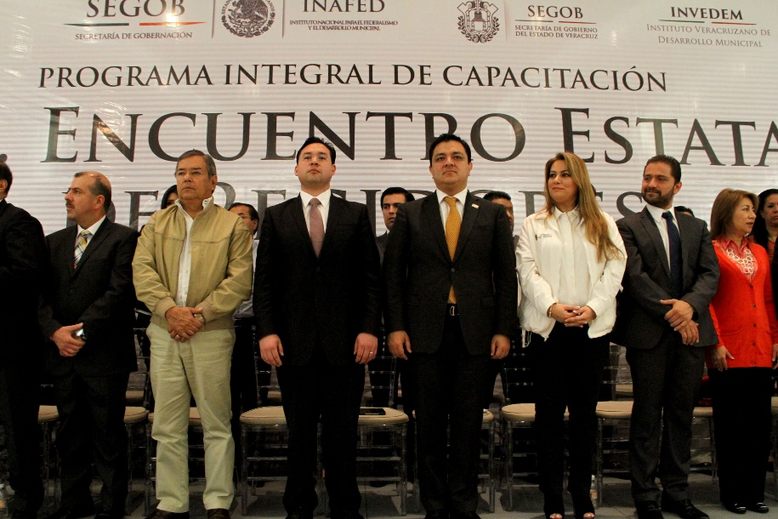
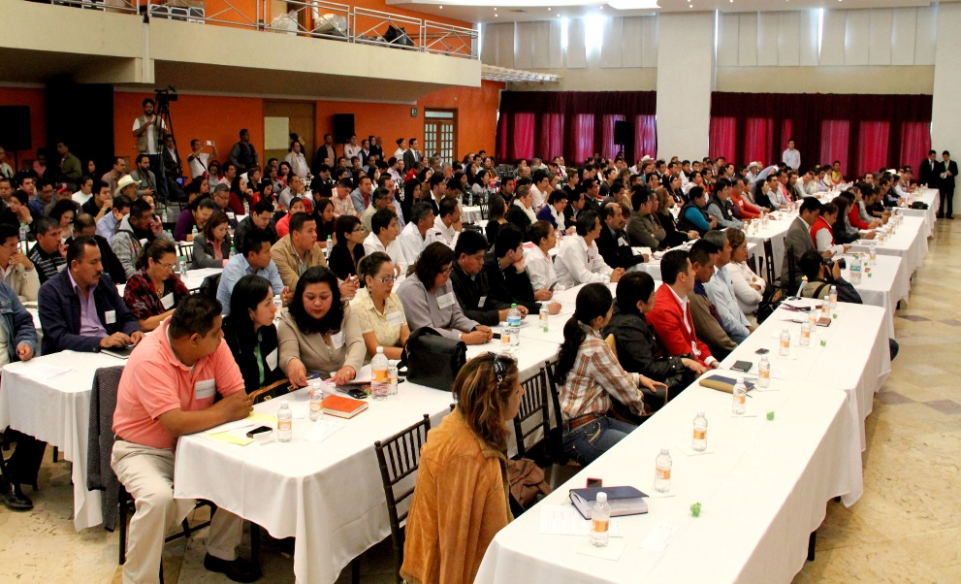
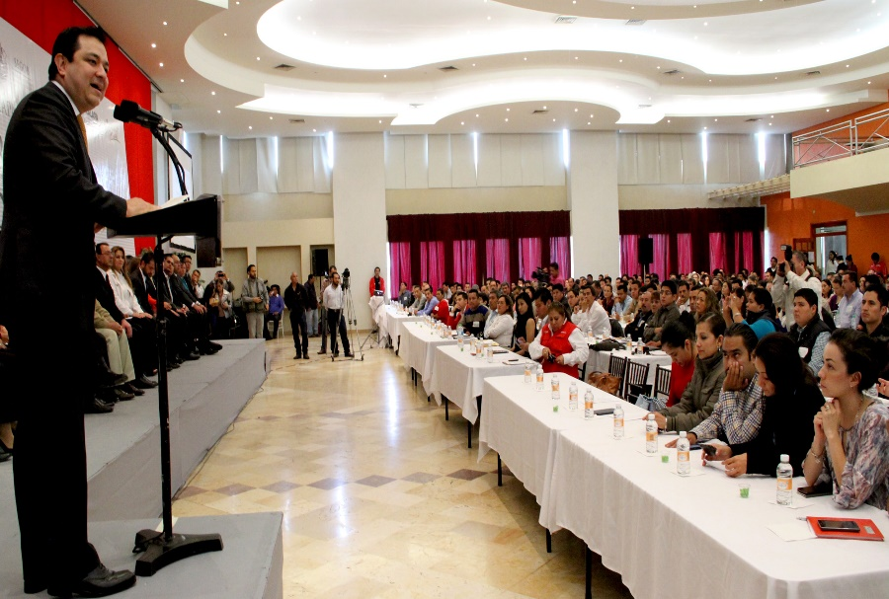
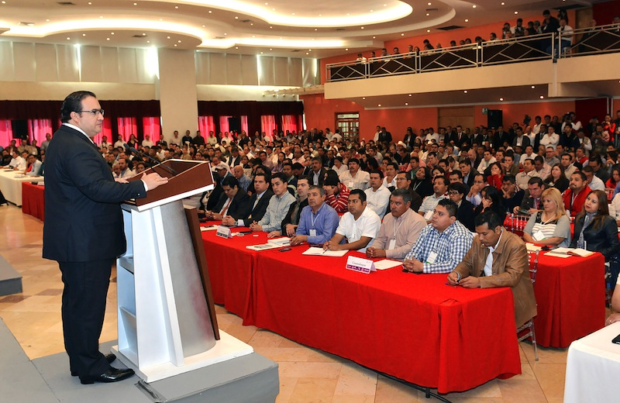
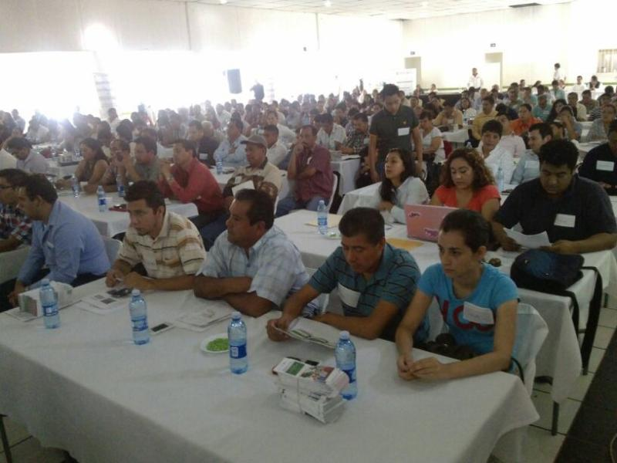
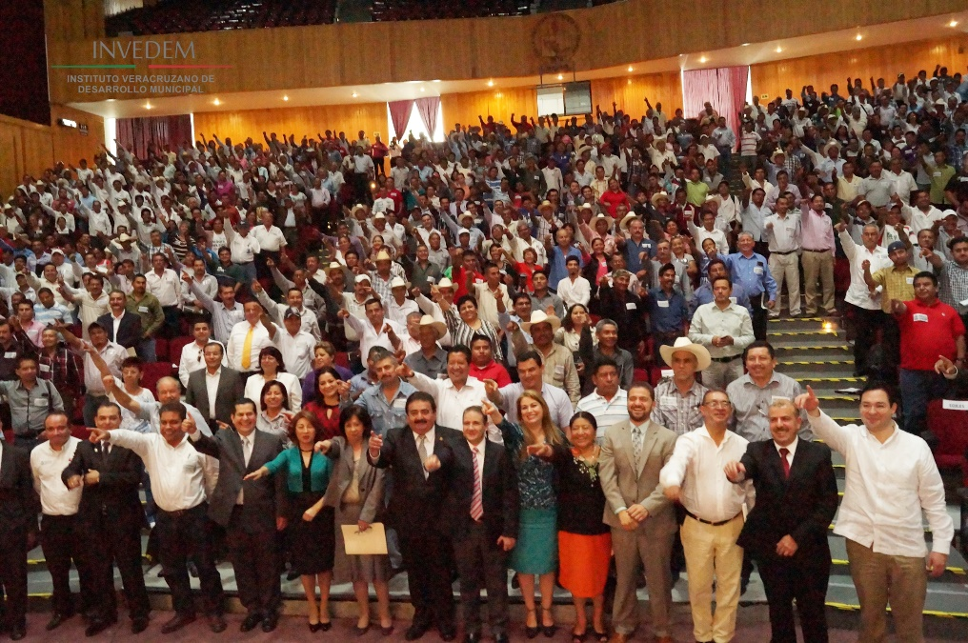
MEMORIA FOTOGRÁFICA DE CURSOS Y ENCUENTROS

